Slide 1
Forebyggende helse
2. Mai 2024

Slide 2
Forebyggende helse
Kommunefysioterapi
Friskliv
Rus og psykisk helse
Flyktningetjenesten
Helsestasjon og skolehelsetjenesten
11 ansatte
Prosjektmidler

Slide 3
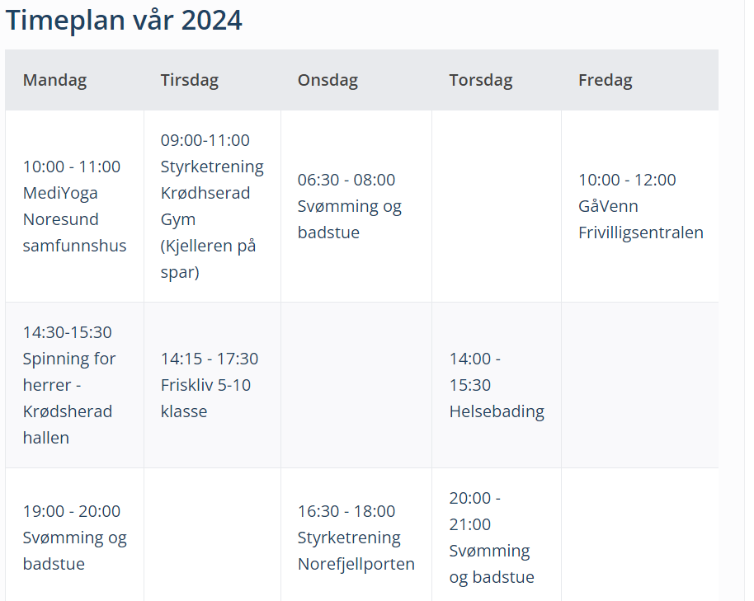
Oppgaver
Fysioterapi 0-100 år
Oppfølging babyer, barn i barnehagen og på skolen.
Hverdagsrehabilitering, rehabilitering ved korttidsopphold på Kryllingheimen. Seniortrim
Friskliv: Prosjektmidler

Slide 4
Oppgaver
Rus og psykisk helse
Recoverybasert tilnærming
Lavterskeltilbud – ingen henvisning
Individuell oppfølging / Gruppetilbud
Boveiledning
Oppfølging ifm avtaler, individuell plan
«Treffet»
Samarbeid med fastleger, hj. tj., FACT voksen, NAV og spesialisthelsetjenesten
Psykososialt kriseteam
Prosjektmidler: Erfaringskonsulent

Slide 6
Oppgaver
Flyktningetjenesten
Bosetting og oppfølging av flyktninger
Tverretatlig arbeid
Inkluderende og bærekraftig integrering krever engasjement fra bygda som helhet
 | Voksne | Barn
2022 | 12 | 6
2023 | 22 | 14
2024 | 5 | 3

Slide 7
Helsestasjon og skolehelsetjenesten
Prosjektmidler:
Ungdomsarbeider
Individuell oppfølging
Middagsklubben
Torsdagsfrokost
Forebyggende og helsefremmende arbeid 0-23 år
Helsestasjon
Skolehelsetjenesten
Helsestasjon for ungdom
Samarbeid med barnehage, skole, spesialisthelsetj., FACT ung
SAPH
BTI prosjektet + TIBIR
År | Antall barn
2020 | 16
2021 | 13
2022 | 13
2023 | 15
2024 | 4 pr 1. mai

Slide 8
Helsestasjon og skolehelsetjenesten

Slide 9
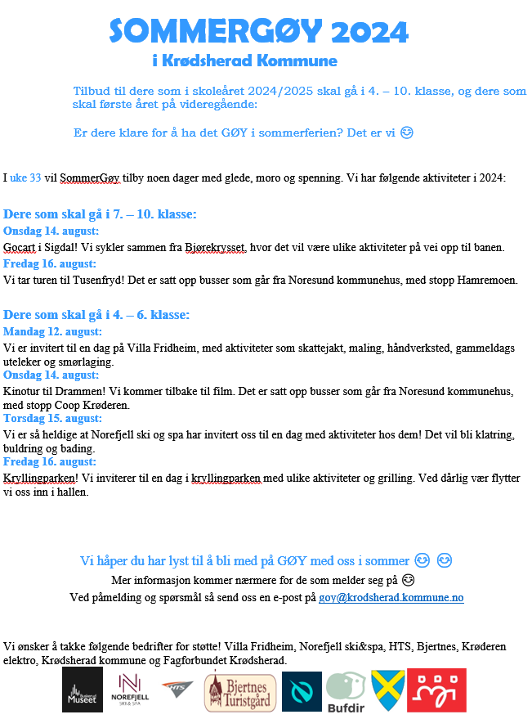
SOMMERGØY

Slide 10
Forebygging av utenforskap > Aktivitetsstipend > BUA

Slide 11
Takk for oppmerksomheten

